Slide 1
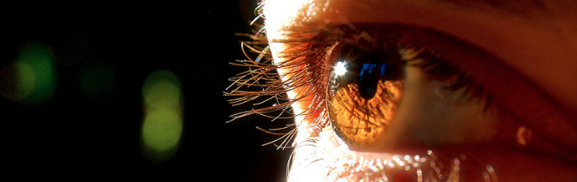
Reconocimiento de Patrones
Domingo Mery
Departamento de Ciencia de la Computación
Escuela de Ingeniería
Universidad Católica de Chile
Reconocimiento Visual (Humano)

Slide 2
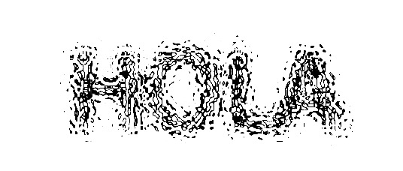
Qué dice aquí?
HOLA

Slide 3
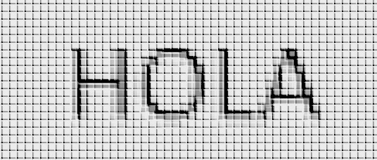
Qué dice aquí?
HOLA

Slide 4

Qué dice aquí?
HOLA

Slide 5

Qué dice aquí?
HOLA

Slide 6
Qué dice aquí?
패턴 인식

